Slide 1
Share & Help

Slide 2
Design Challenge
Design a web/AR to enable students, teachers, and visitors in this building to let each other help in one minute.

Slide 3
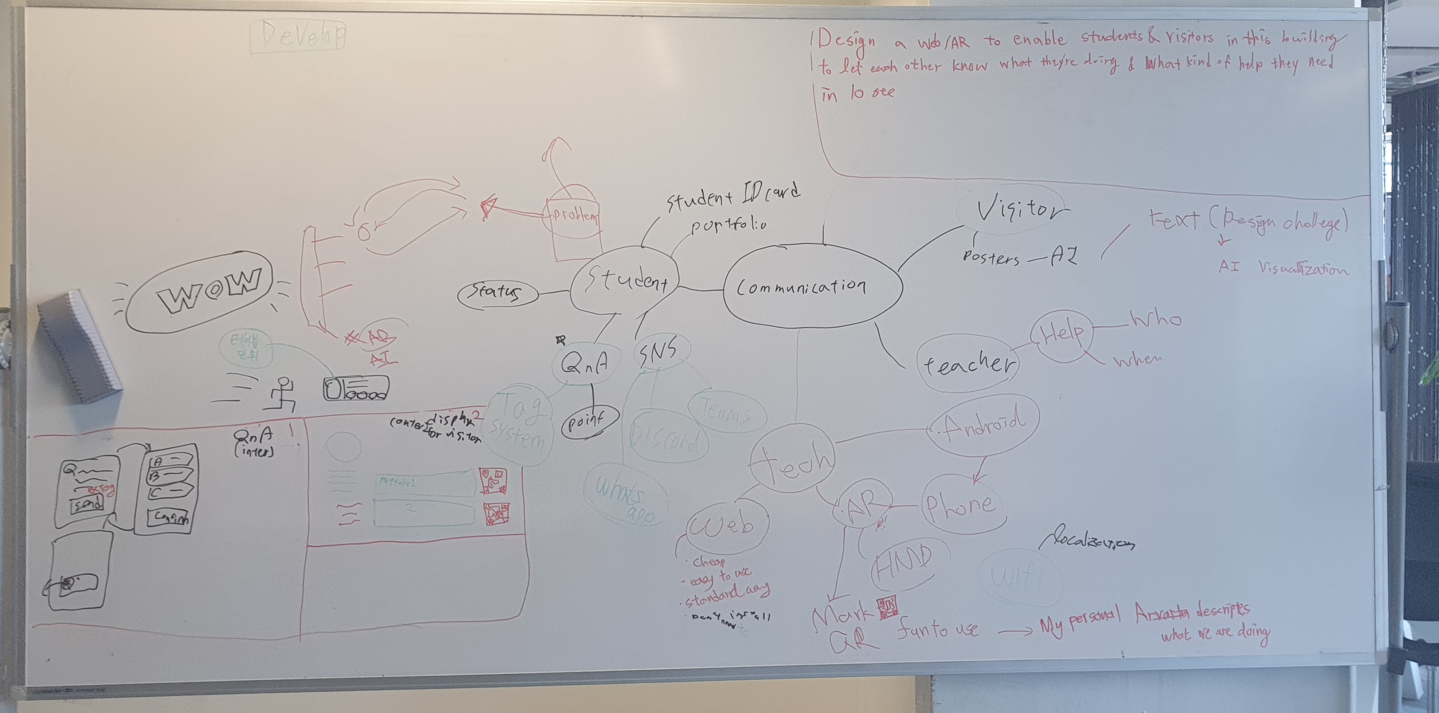
Mindmap

Slide 4
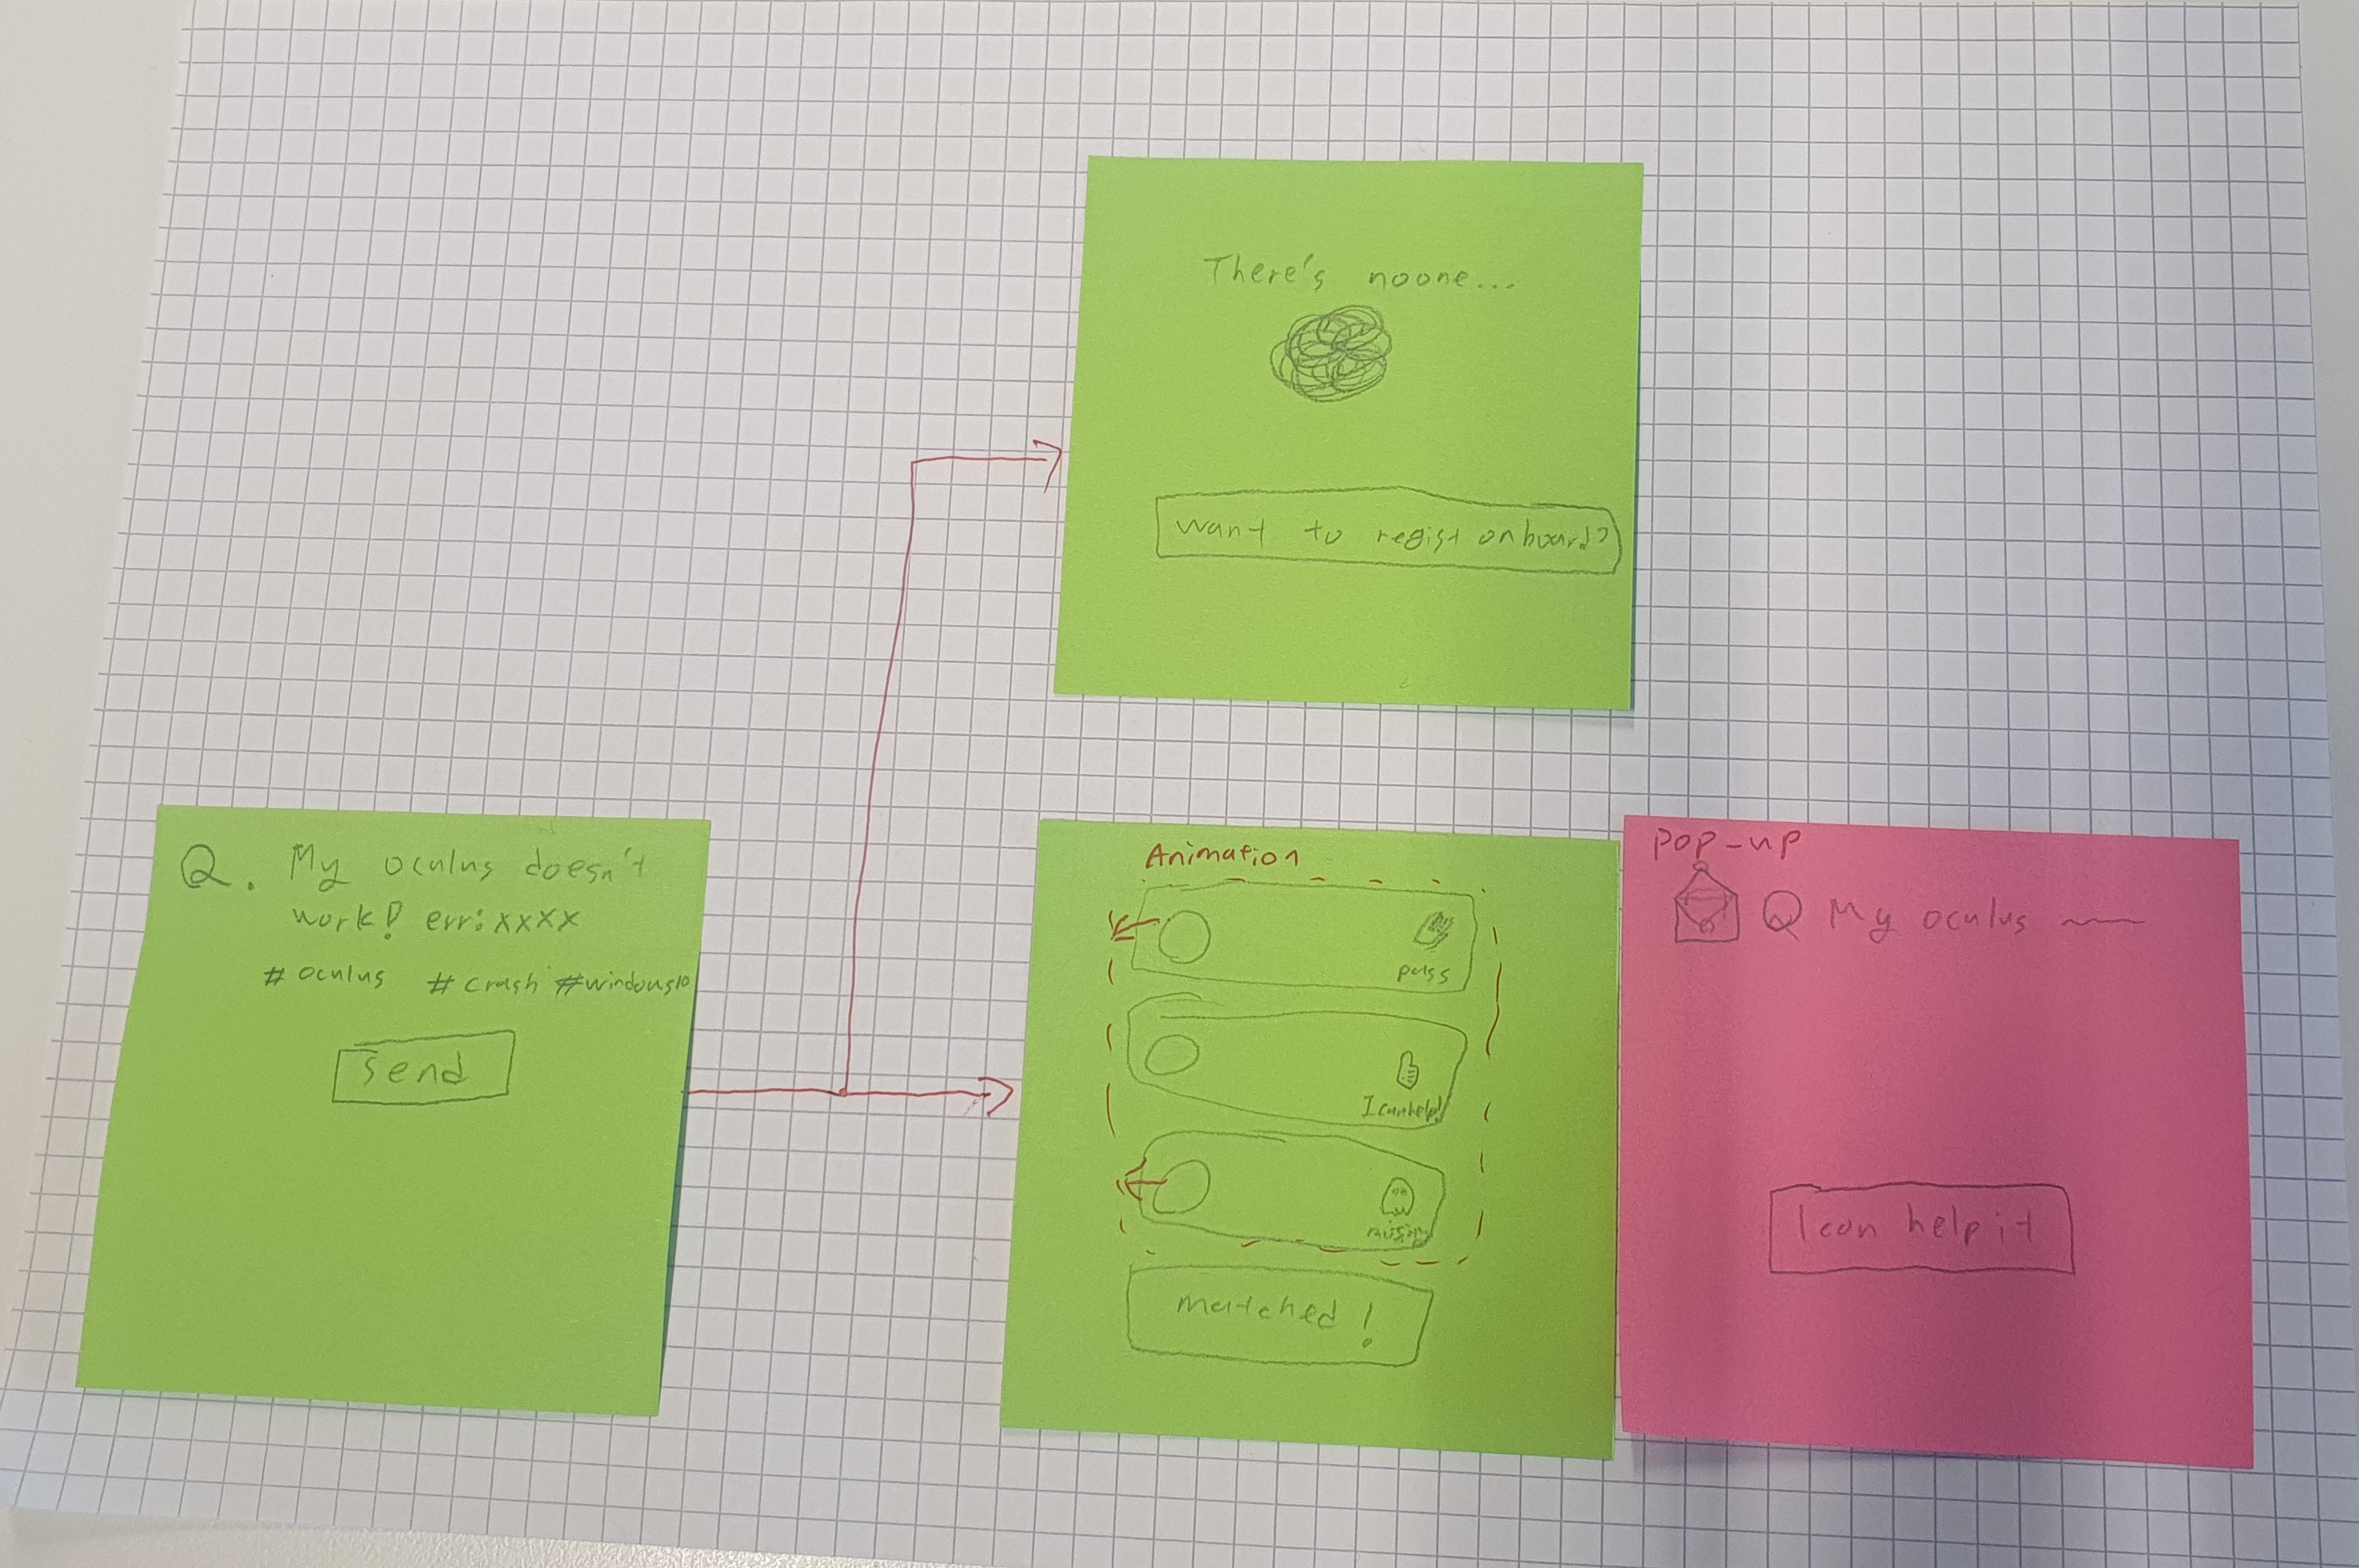
Prototype

Slide 5
Q
I can’t connect my laptop with HoloLens 2.
We tried to do what they say in this video but nothing works for us.
https://youtu.be/dOsYerpKloY
Is there anyone who can help us with this?
Tag
#AR #HoloLens2 #Unity
SEND

Slide 6
Your request is sent to …
1
Lee
#AR
Waiting …
2
Jang
#HoloLens2
Rejected
3
Kim
#HoloLens2 #Unity
Accepted
4
Choi
#AR #HoloLens2 #Unity
Waiting …

Slide 7
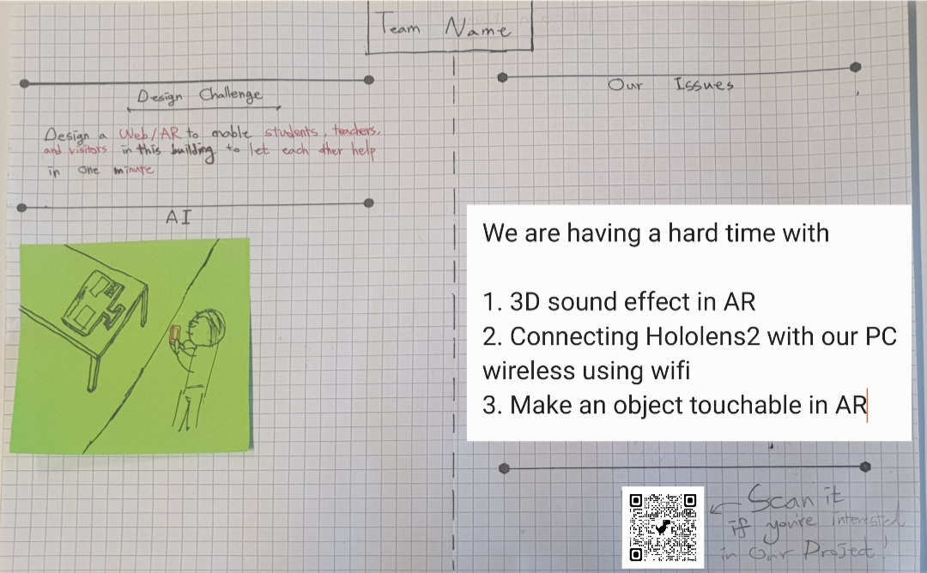
Prototype
Grand Mint Ocean
작동 방법:
1
파일 > 새로 만들기 > 새 프레젠테이션으로 이동하여 새 프레젠테이션을 만듭니다.
2
첫 번째 슬라이드에서 다음과 같이 그림을 추가합니다 삽입 > 그림 또는 삽입 > 온라인 그림으로 이동하여 그림을 선택합니다. 힌트: 그림을 추가하려면 온라인 상태여야 합니다.
3
디자인 아이디어를 켤지 묻는 메시지가 표시되면 켜기를 선택합니다.
4
디자인 아이디어 작업창에서 마음에 드는 디자인을 선택합니다.

Slide 8
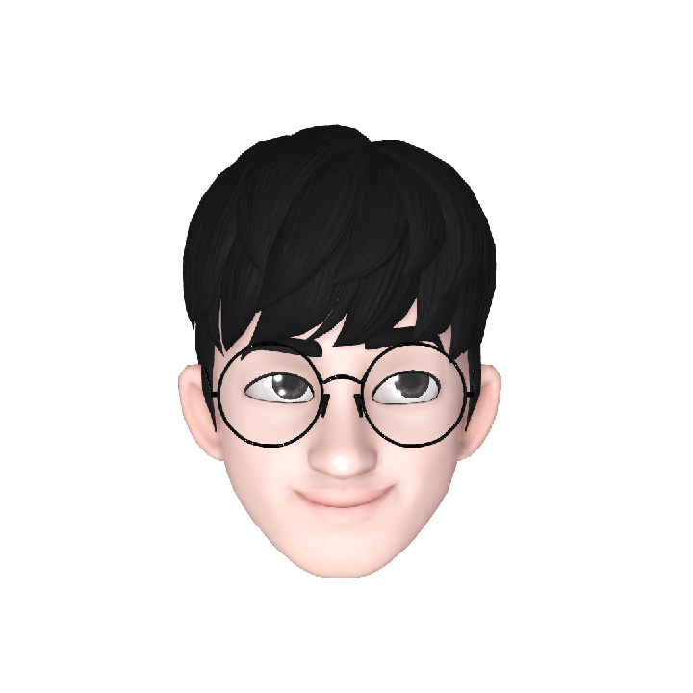
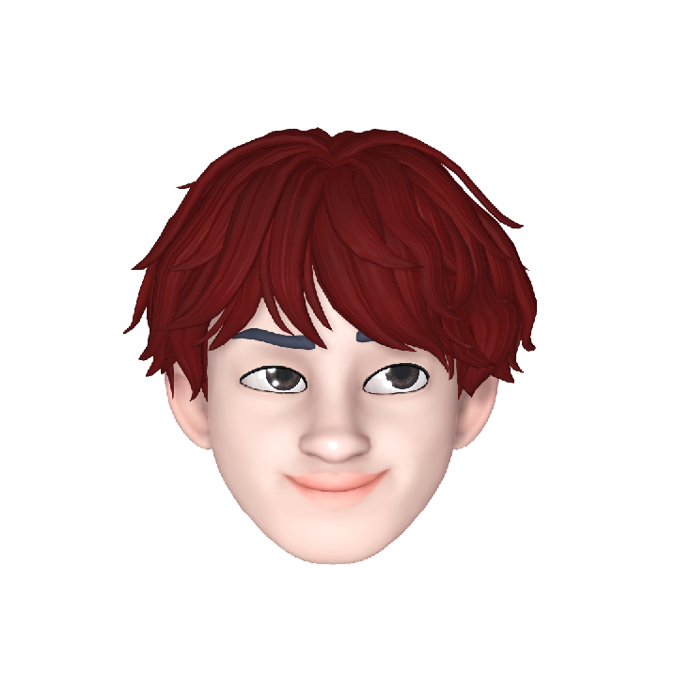
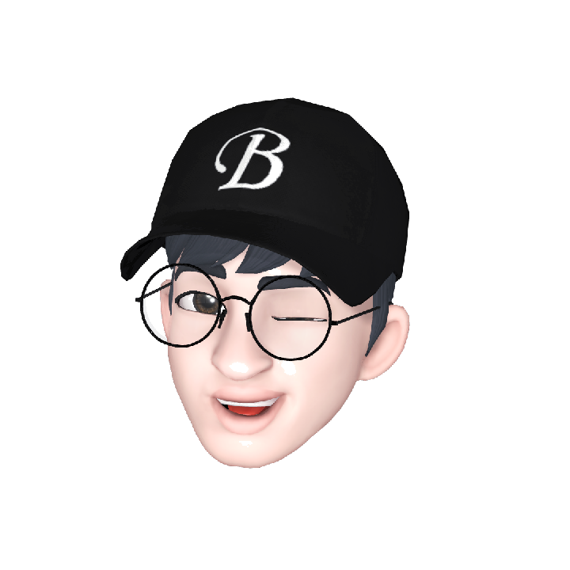
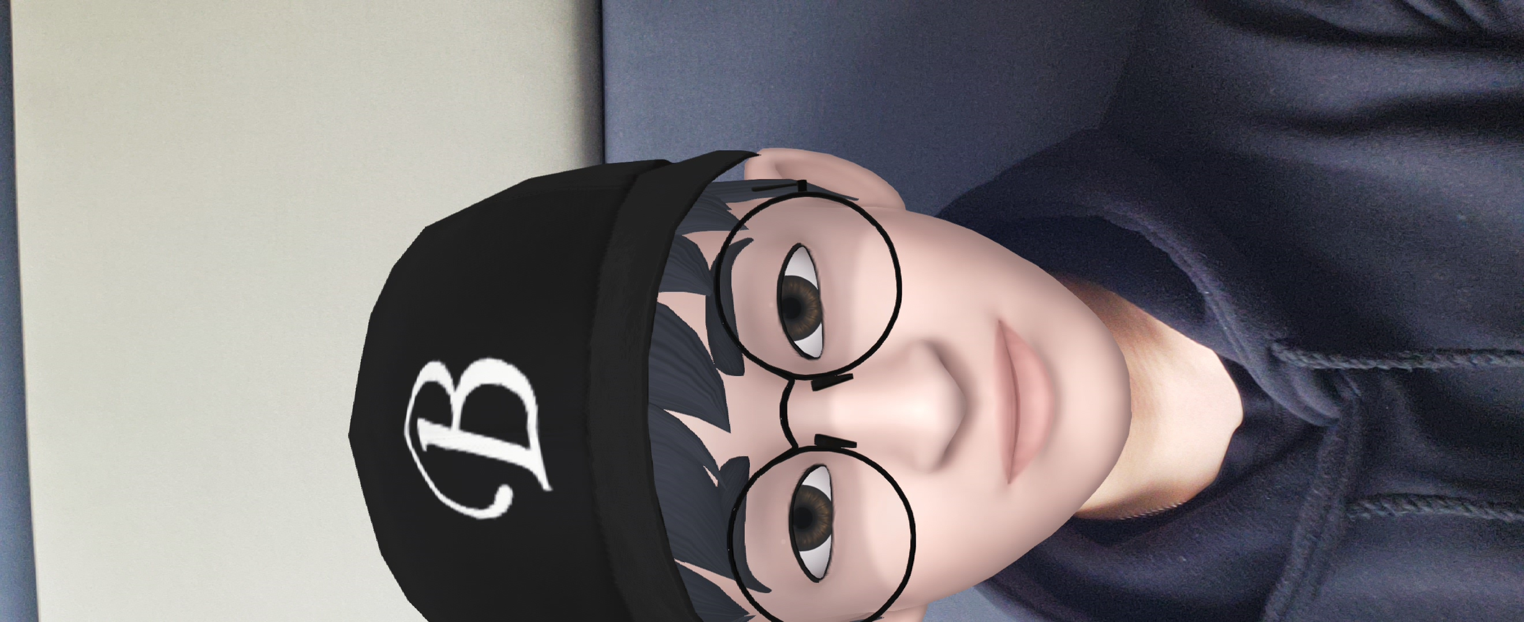
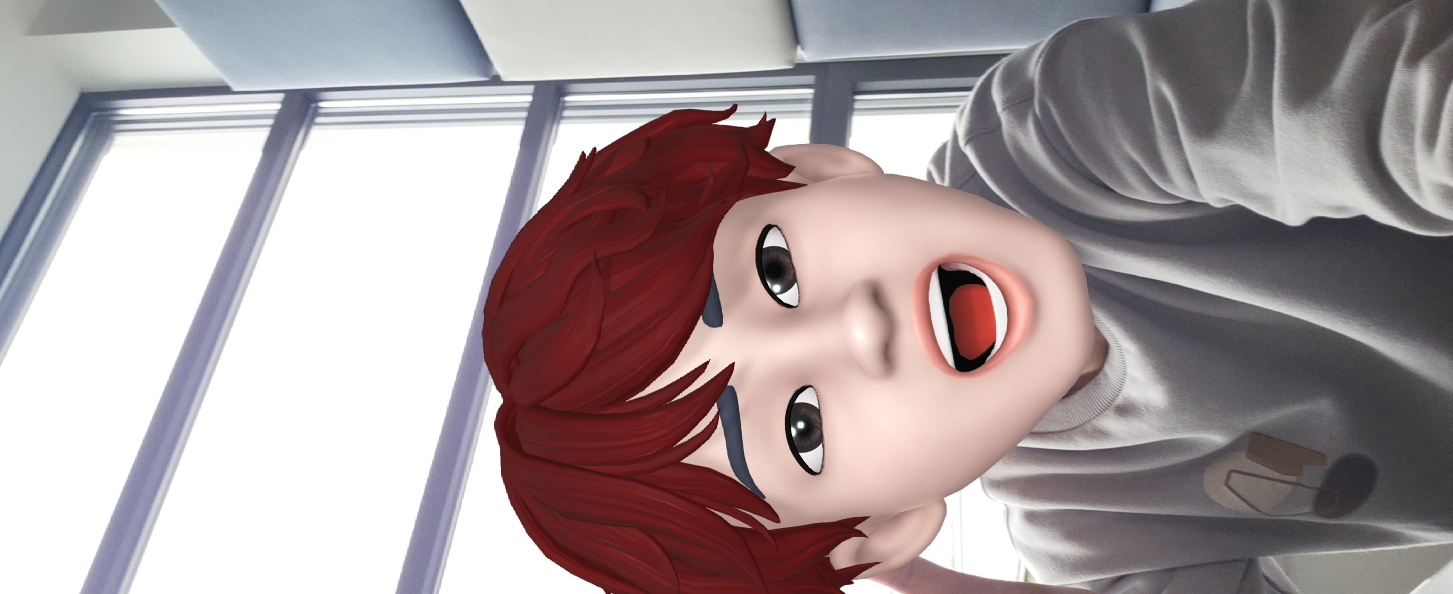
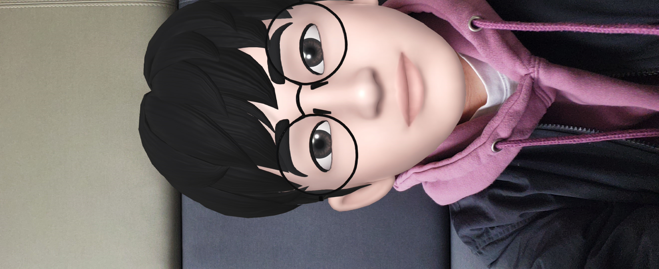
Grand Mint Ocean
SeungChae
MyeongHun
HyeonJae
CLICK
CLICK
CLICK

Slide 9
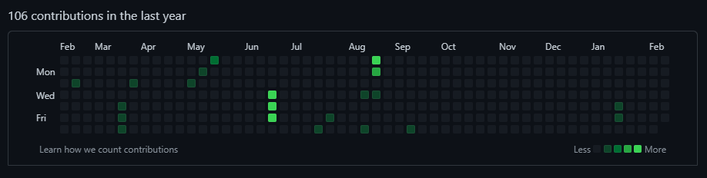
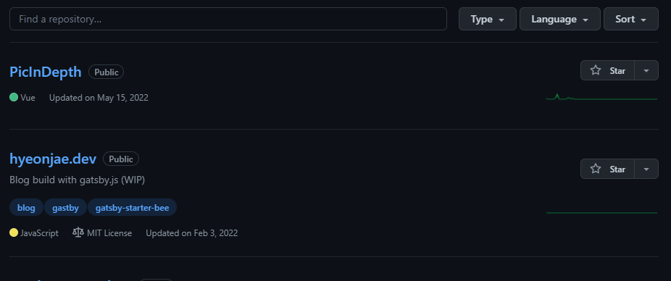
Profile
#AR #Ai
HyeonJae
I’m interested in #AR #Ai
Skills: Unity, Unreal, Python, Arduino

Slide 10
Demo Video

Slide 11
Demo Video

